Slide 1

[ ]
E조
MIDTERM PRESENTAION

Slide 2
Index
1
개요
5
Challenges
2
역할 분담
6
Limitaion
3
UX/UI
7
Demo
4
Implementaion

Slide 3
Part 1
Introduction
거래를 위한
Web App 제공
직거래 농산물 Web App
Developer
신선한 과일을
소량이더라도
합리적인 가격으로 구매할
스마트 컨슈머를 위한
과일 직거래 플랫폼
제 값 받고 과일을 판매
하고 싶은
농부를 위한
과일 직거래 플랫폼
Producer
Consummer

Slide 4






Part 1
Introduction
직거래를 하고 싶은데
어디에 어떻게 올려야 할지 모르겠어요.
공판장 납품 가격
가락시장 시세
4만
53%
3만
46%
2만
40%
1만
38%
0
하 등급
보통 등급
상 등급
특 등급
판매경로1) 공판장
비싸 봤자 소비자 시세의 50%이하에 납품
-> 비효율적인 판매 구조
판매경로2) 오픈마켓 직거래
소비자 노출을 위해선 별도의 브랜딩 작업 필요 품목 별 1,000개 이상의 제품 존재 -> 노출되기 까다로움

Slide 5
















Part 1
Introduction
“ 마트/시장 과일 너무 비싸고 신선하지도 않아요.”
“한번 먹을만큼만 구매하고 싶어요.”
수박 6kg 가격
21,000
20,000
19,000
1.3배 가격
18,000
16,000
15,000
14,000
주문
가락시장
대형마트
직거래
저렴함
선주문 후수확 - 신선함

Slide 6
Part 1
MileStone
React State Management
Firebase 연동
Firestore 설계
실시간 채팅, 결제 모듈 적용
퍼블리싱
상품 주문, 스토어 받아오기, 리뷰 작성/읽기, 내 정보 수정
기획/디자인
검색, 메인, 상품, 찜하기, 장바구니, 로그인, 회원가입
10/06
10/20
11/03
11/17
12/01

Slide 7
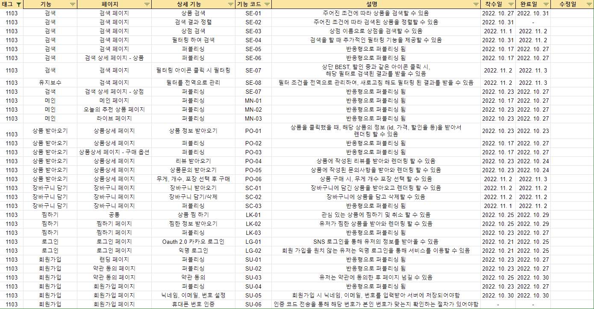
Part 1
Development Detail
1103 - 검색, 메인, 상품, 찜하기, 장바구니, 로그인, 회원가입

Slide 8
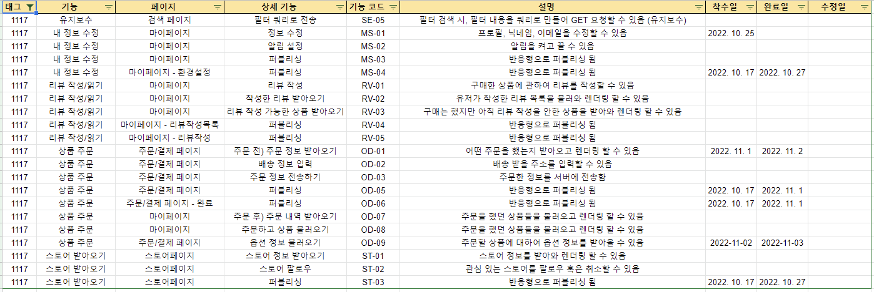
Part 1
Development Detail
1117 - 상품 주문, 스토어 받아오기, 리뷰 작성/읽기, 내 정보 수정

Slide 9
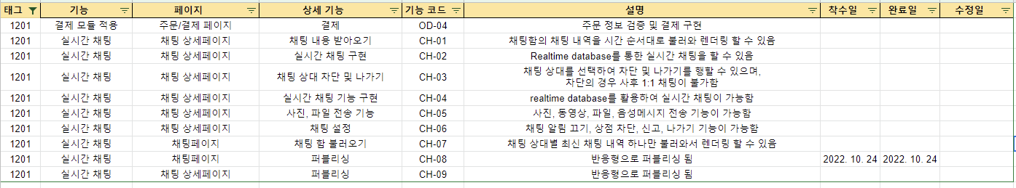
Part 1
Development Detail
1201 - 실시간 채팅, 결제 모듈 적용
39
/
전체 기능 수
63
구현 완료 기능 수

Slide 10
Part 1
Development Detail
Front End
Back End
Design
React
TypeScript
Redux/Redux-Saga
Firebase Hosting
Firebase Storage
Firestore
Firebase Cloud Function
Adobe XD

Slide 11
Part 2
역할 분담
Design
Firebase
React State Management
장병우
김민은
심상원
엄태경
React Component
Design with Adobe XD

Slide 12
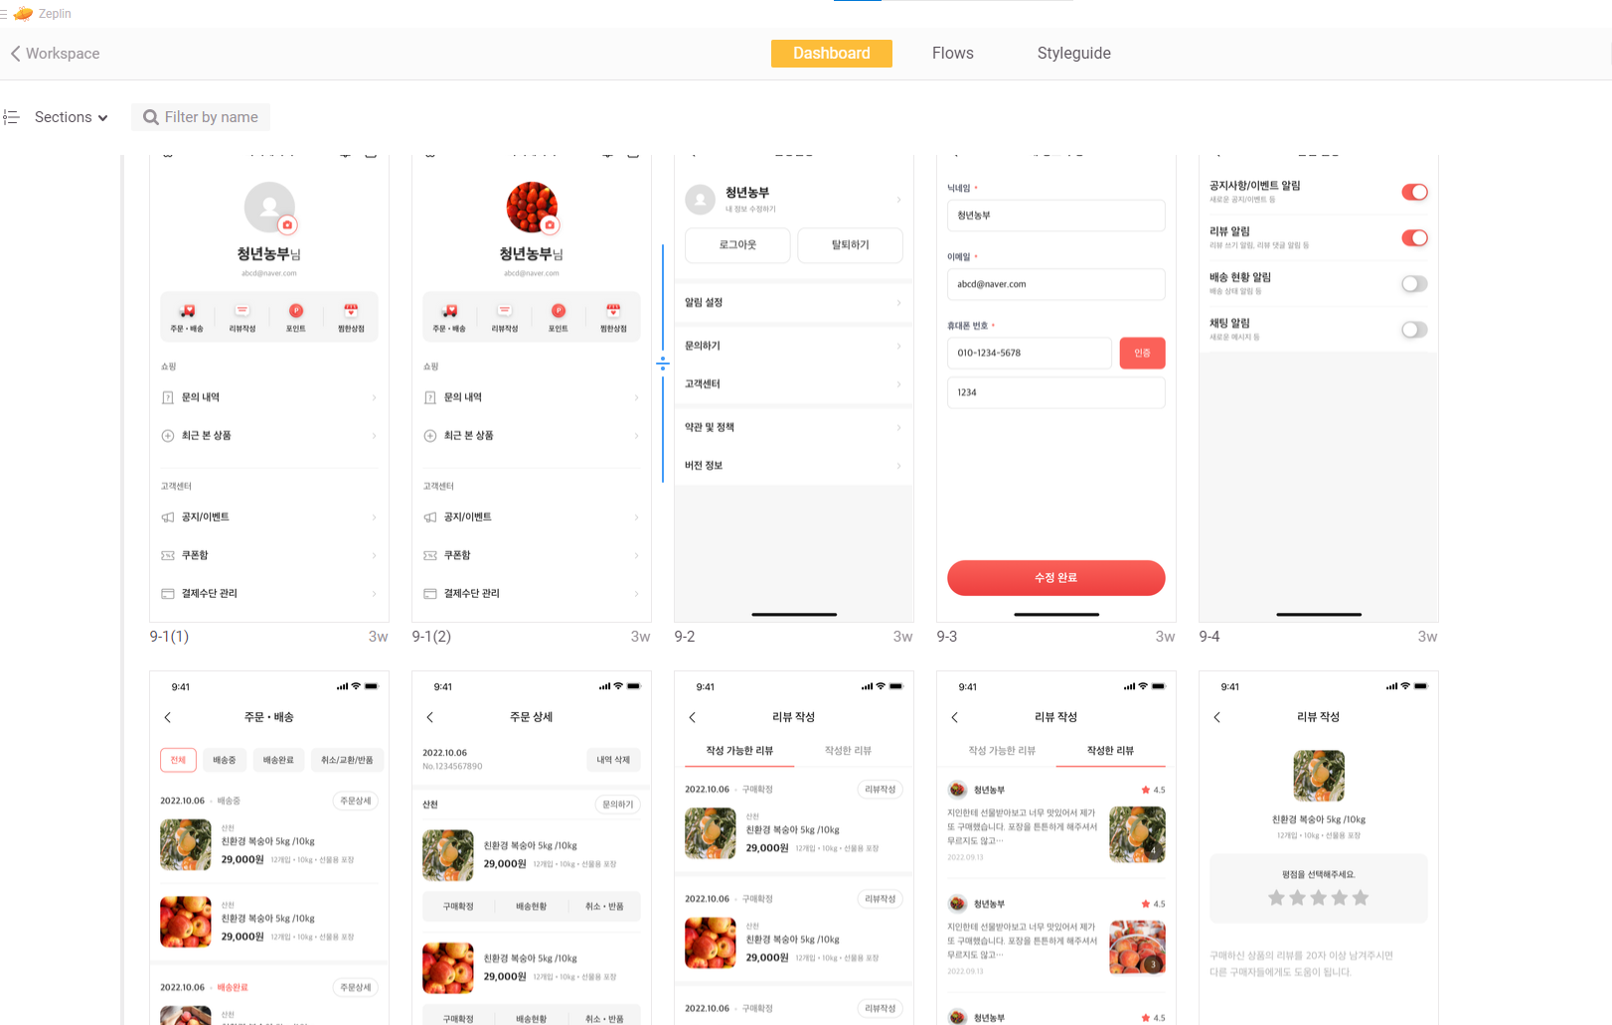
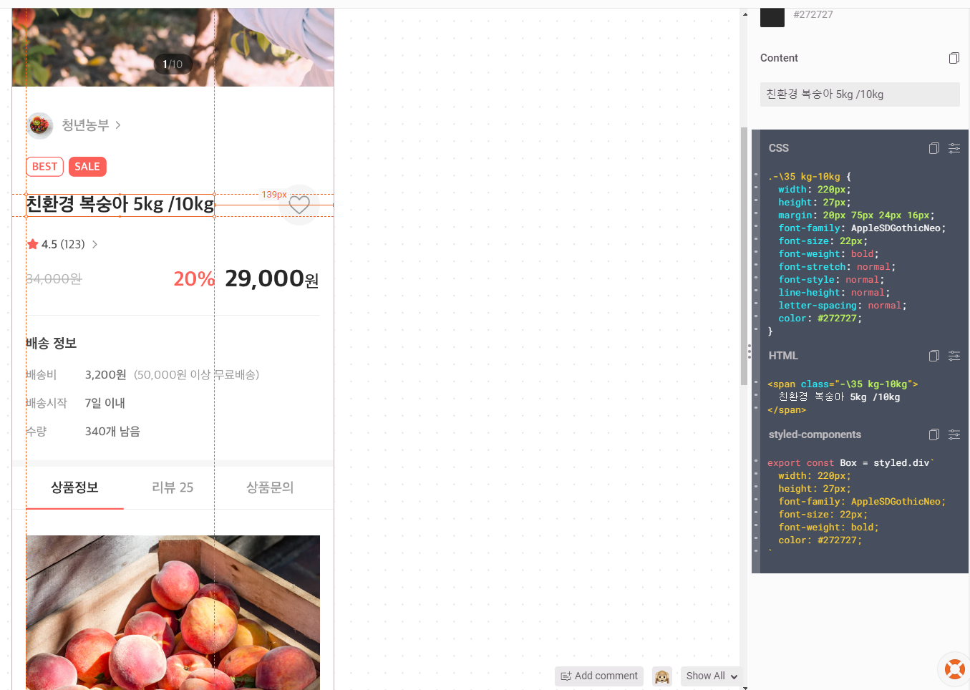
Part 3
Zeplin

Slide 13



Part 3
Implementation
복잡하고 관리하기 힘든 양방향 데이터흐름을
단방향흐름으로 바꾸기 위해 Redux를 사용하고,
비동기적인 dispatch(reducer함수 동작) 구현을 위해 Redux-Saga를 사용하였습니다.

Slide 14
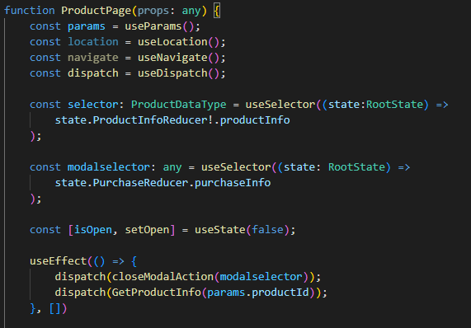
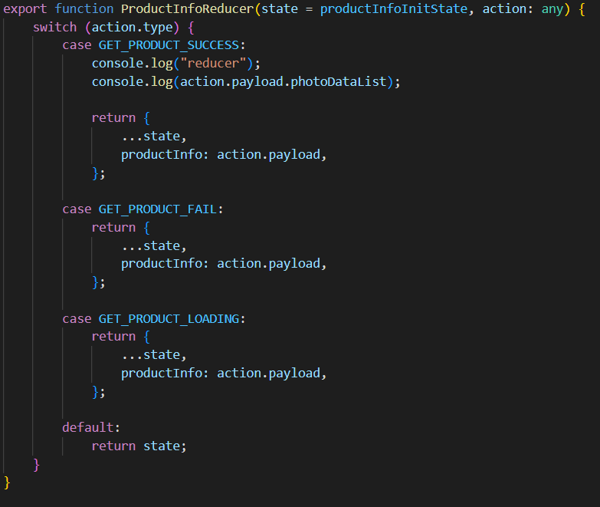
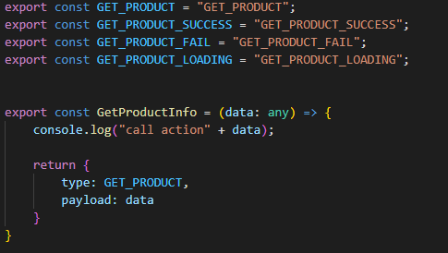
Part 3
Implementation

Slide 15





Part 3
Firebase
Firestore – Storage – Cloud Function – Authentication - Hosting
BackEnd 대신에 Firebase를 서버로 사용중이며 위의 기능들을 이용중입니다.

Slide 16
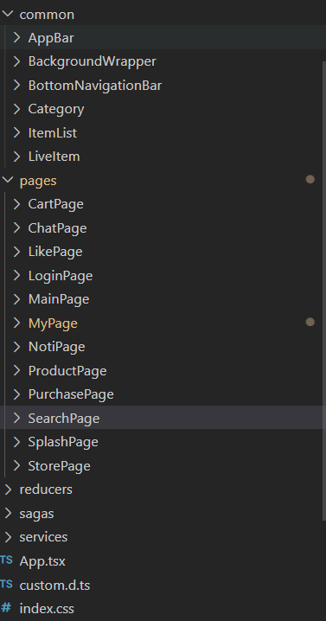
Part 4
Frontend Progress
Pages
Components
Login Page
Store Page
AppBar Component
Agree Page
Search Page
CheckBox Component
Like Page
Chat Page
Background Wrapper
Cart Page
Notice Page
Toggle Slider Component
Purchase Page
Review Page
Splash Page
Event Page
Product Page

Slide 17

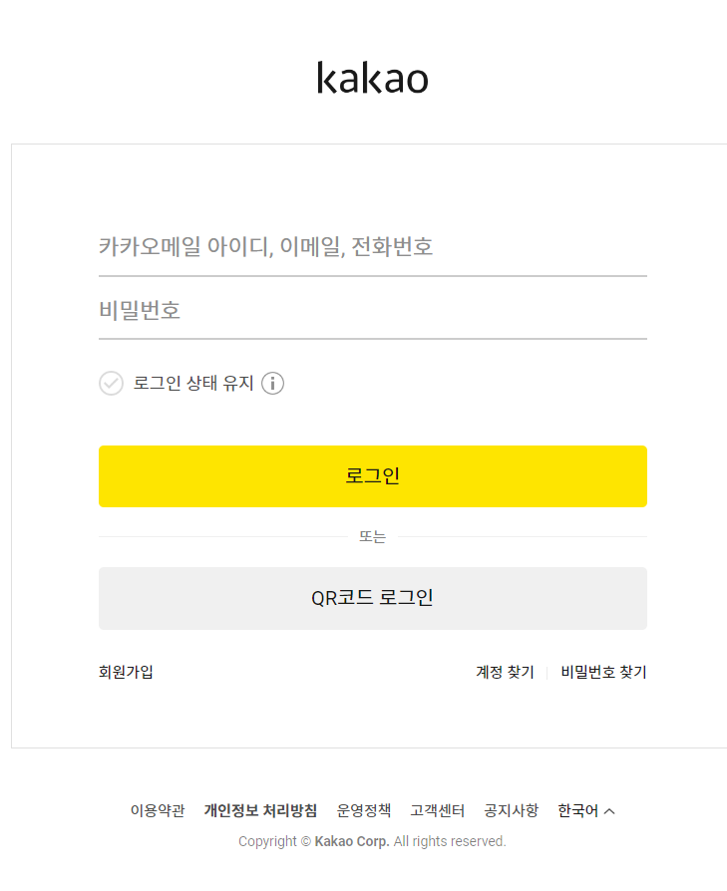
Part 4
Frontend Progress
Login Page
- 로그인 페이지 구현
- 카카오 로그인 API 연결
- 로딩 페이지 구현

Slide 18
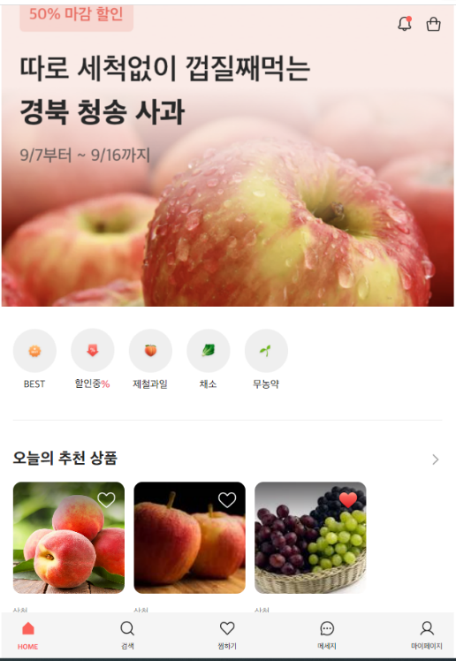
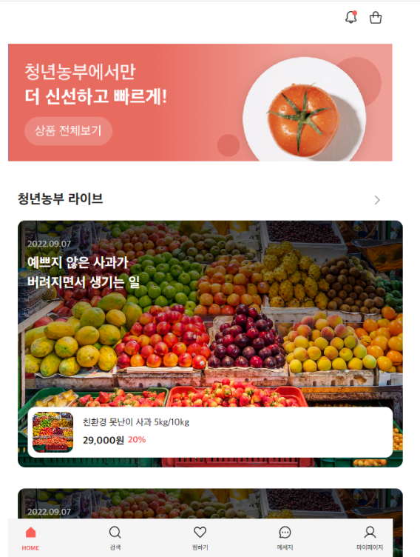
Part 4
Frontend Progress
Main Page
-추천상품 Component 구현 및 적용
-Navigator button 구현 및 적용
-discount Component구현 및 적용

Slide 19
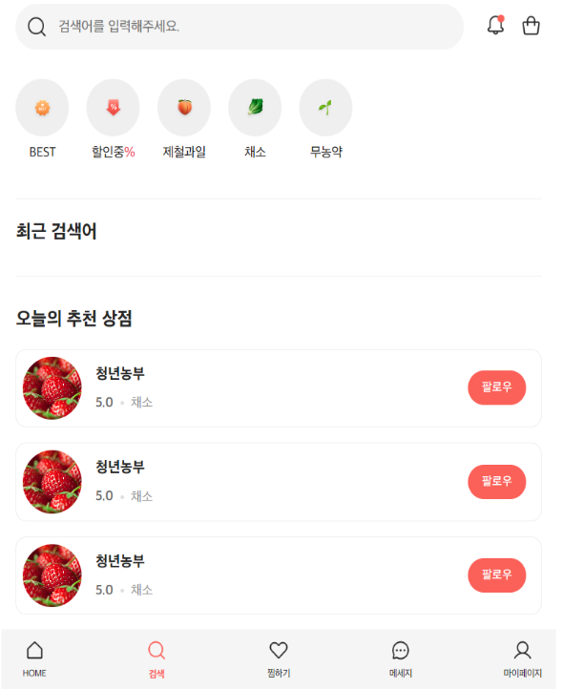
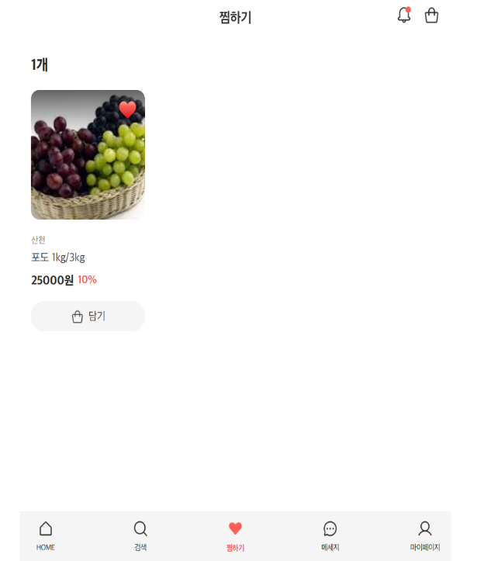
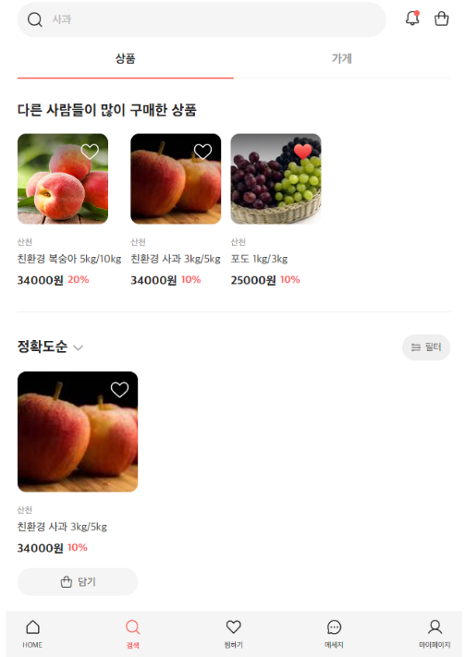
Part 4
Frontend Progress
Search Page
-검색 페이지 구현
-검색 기능 구현
-최근 검색어 기능 구현
-찜하기 기능 구현

Slide 20
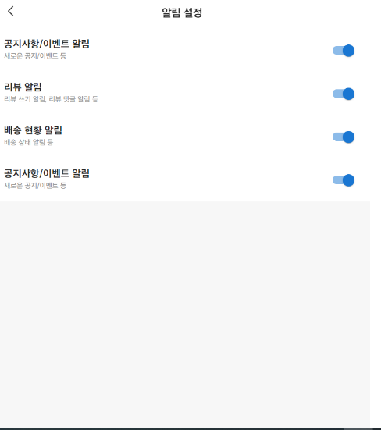
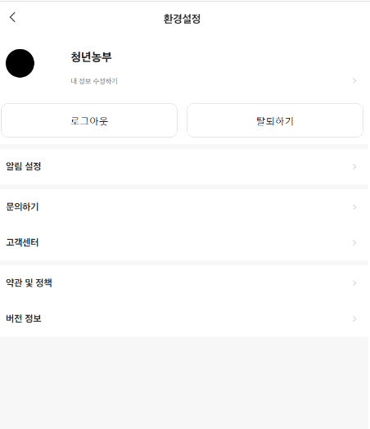
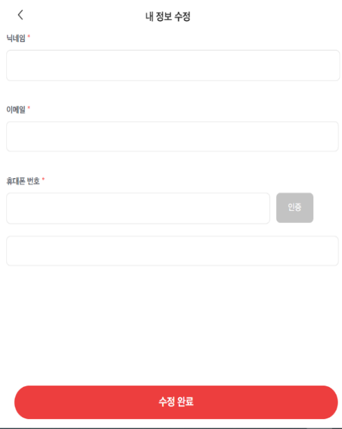
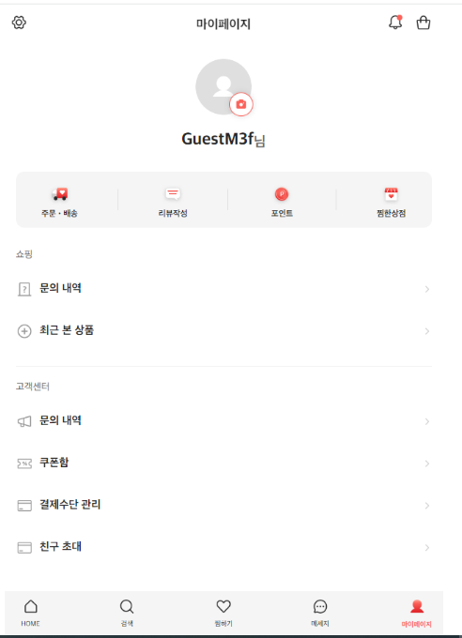
Part 4
Frontend Progress
My Page
-마이페이지 구현 및 navigator 설정
-알림설정 페이지구현
-정보수정 페이지구현
-환경설정 페이지구현

Slide 21
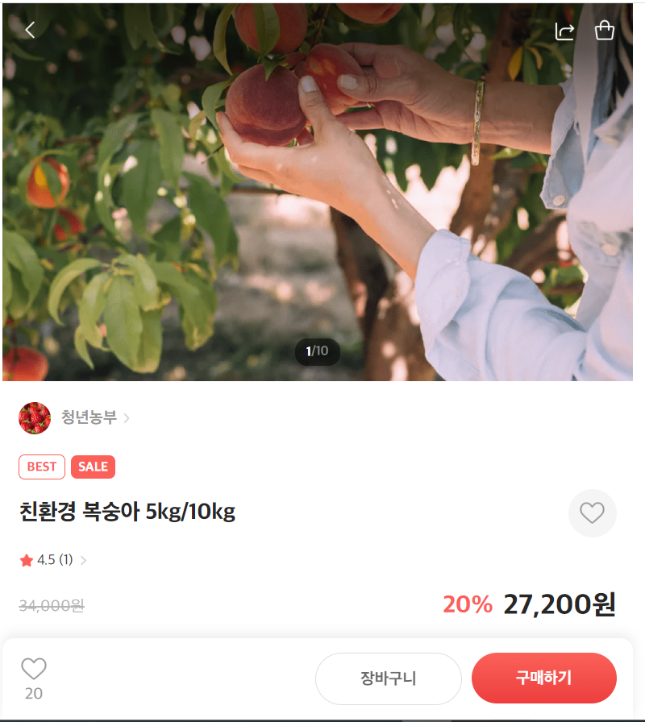
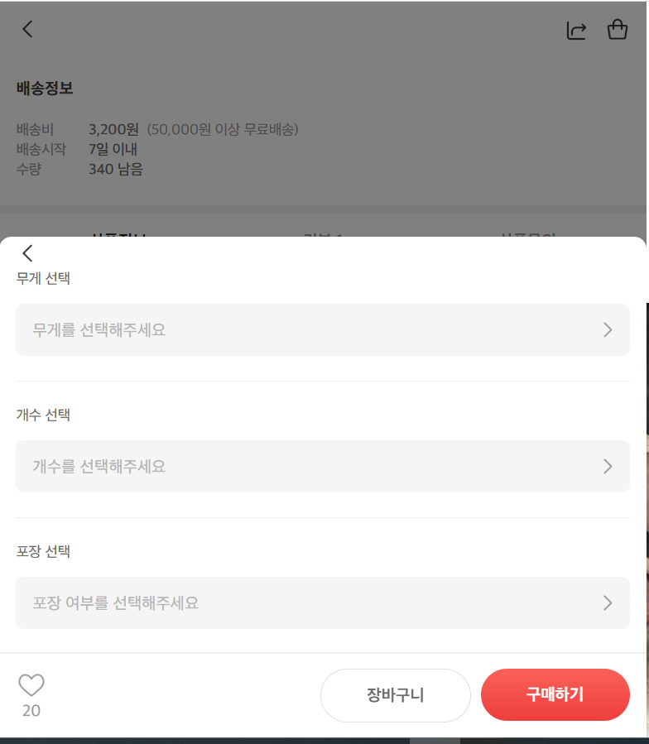
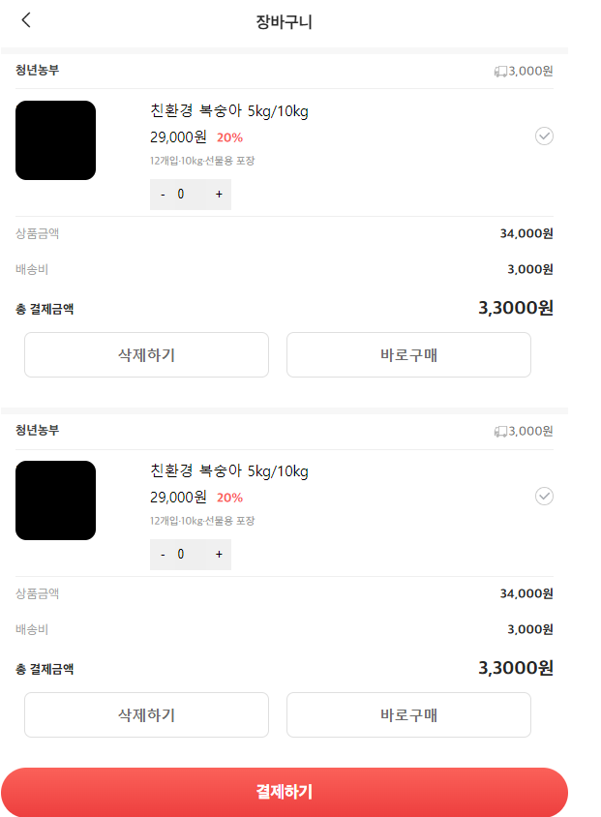
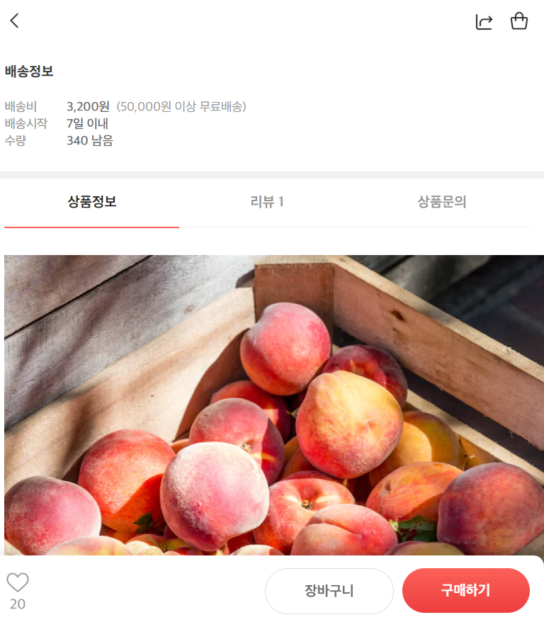
Part 4
Frontend Progress
Store Page
-상품정보 페이지구현
-구매옵션 페이지구현
-장바구니 페이지구현

Slide 22
Part 4
Firebase : firestore
Firebas firestore는 확장 가능한 완전 관리형 서버리스 문서 데이터베이스를 사용해
애플리케이션 개발을 쉽게 할수 있게 해준다.
서버리스(serverless)란 개발자가 서버를 관리할 필요 없이 애플리케이션을 빌드하고 실행할 수 있도록 하는 클라우드 네이티브 개발 모델입니다.
서버리스 모델에도 서버가 존재하긴 하지만, 애플리케이션 개발에서와 달리 추상화되어 있습니다. 클라우드 제공업체가 서버 인프라에 대한 프로비저닝, 유지 관리, 스케일링 등의 일상적인 작업을 처리하며, 개발자는 배포를 위해 코드를 컨테이너에 패키징하기만 하면 됩니다.

Slide 23
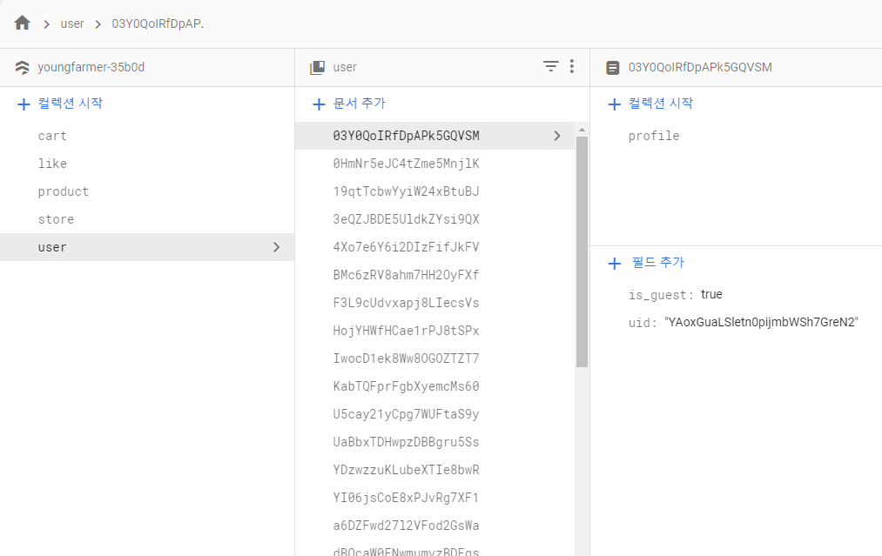
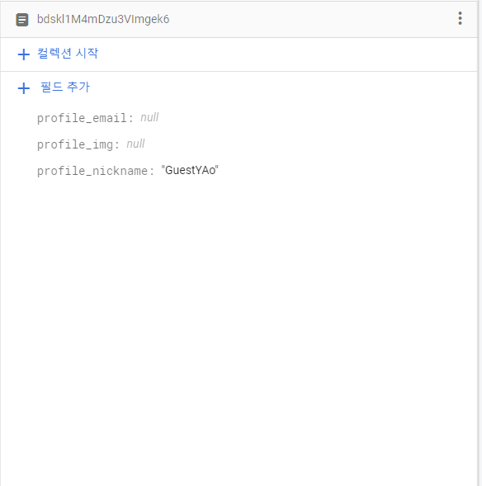
Part 4
Firebase : firestore
User 구조
Guest login을 지원하기 때문에
유저의 속성에는 is_guest, uid가 있고
안에 profile이라는 하위 colletction을 따로 만들어 email, nickname, img를 관리하고 있다.

Slide 24
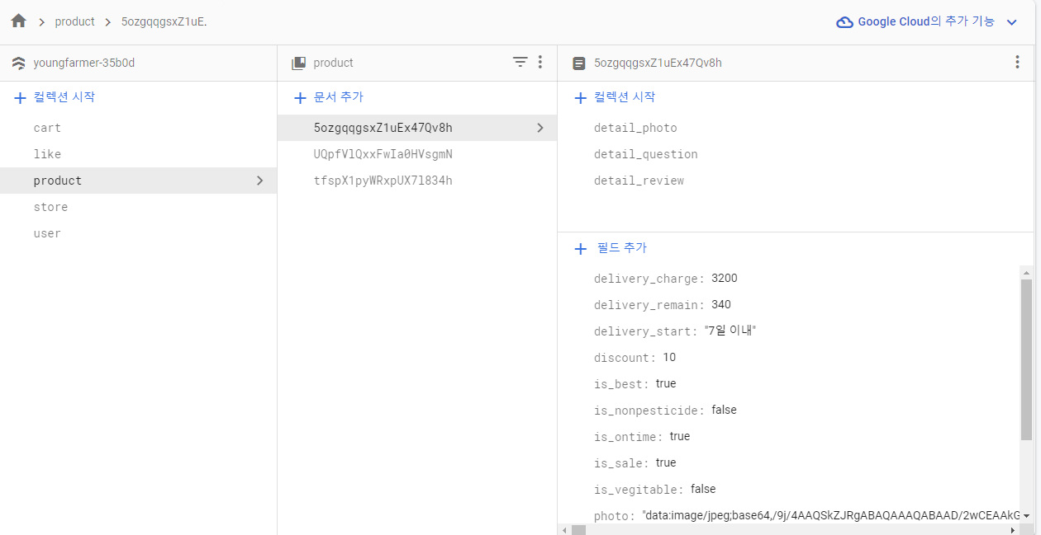
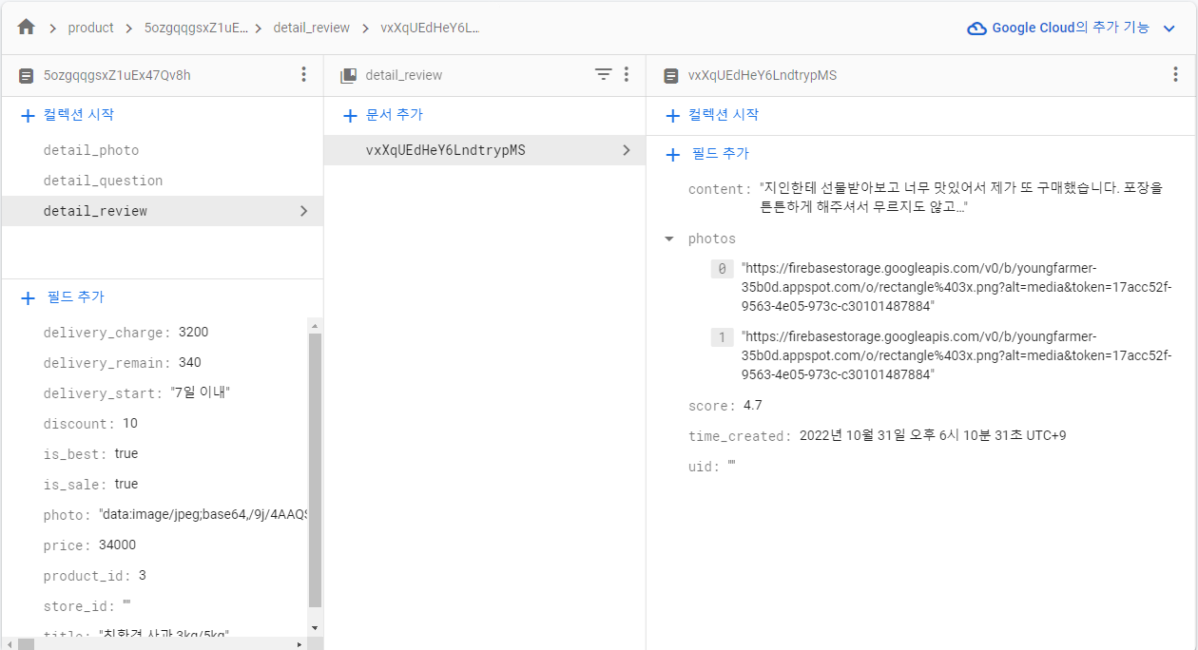
Part 4
Firebase : firestore
Product 구조
product에는 가격, 상품명 등 판매 과일에 대한 정보가 담겨있다.
detail_photo, detail_question, detail_review 컬렉션을 따로 만들어 관리하는
하위 컬렉션 구조를 선택하였는데, 전역으로 관리해야 되는 quesiton(문의사항)과 review 특성 상
하위 컬렉션 -> 루트 컬렉션
구조로 변경을 계획 중이다.

Slide 25
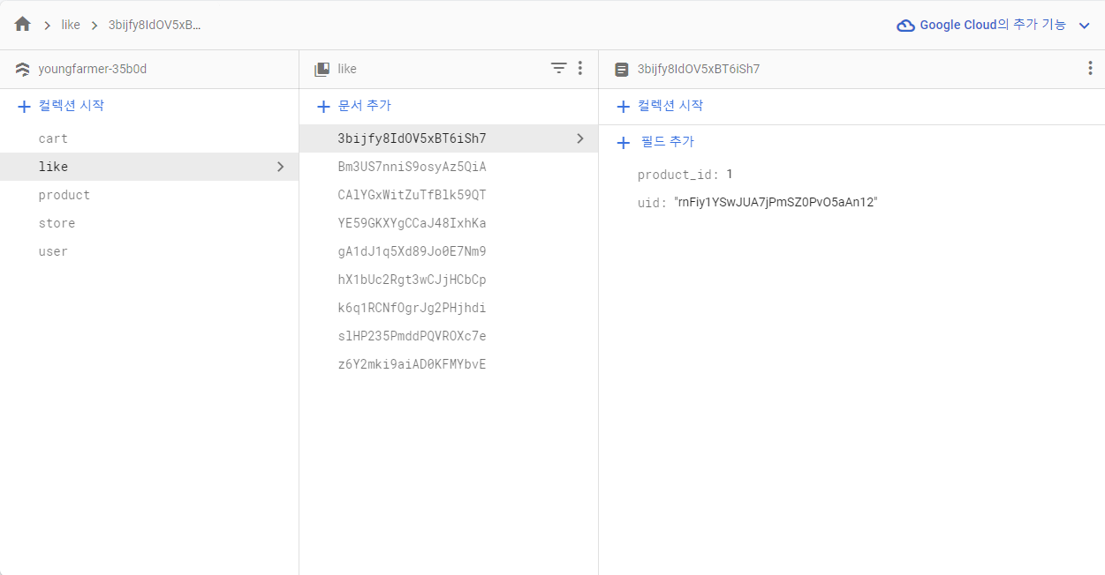
Part 4
Firebase : firestore
Like 구조
like의 경우 전역 관리를 위해
product와 함께 루트 컬렉션 구조를 사용하고 있고,
product를 지칭하기 위해 product_id와 uid를 포함하고 있다.

Slide 26
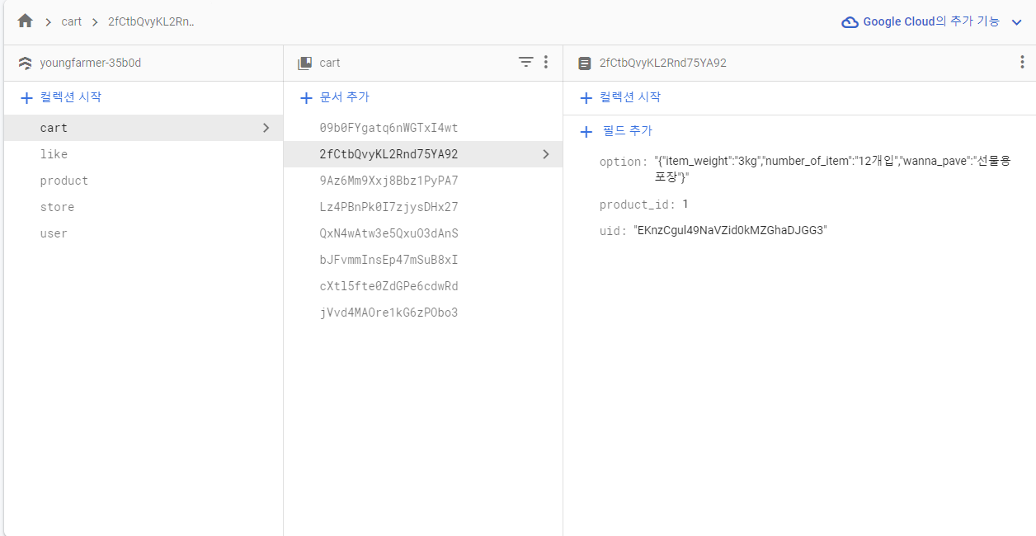
Part 4
Firebase : firestore
Cart 구조
cart의 경우에도 like와 마찬가지로 루트 컬렉션 구조를 사용하고 있다.

Slide 27
Part 4
Firebase : cloud function
Firebase용 Cloud Functions는 Firebase 기능 및 HTTPS 요청에 의해 트리거된 이벤트에 대한 응답으로 백엔드 코드를 자동으로 실행할 수 있는 서버리스 프레임워크입니다
즉 firebase에서 제공하는 serverless 서버이다. 서버리스 서버란 http 요청이 들어오지 않을 때에는 지니고 있는 대부분의 자원을 환원하였다가 요청이 들어올 때 자원을 차지하여 동작하는 서버를 의미한다.

Slide 28
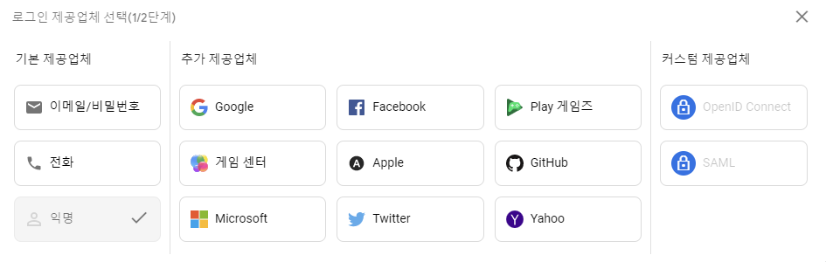
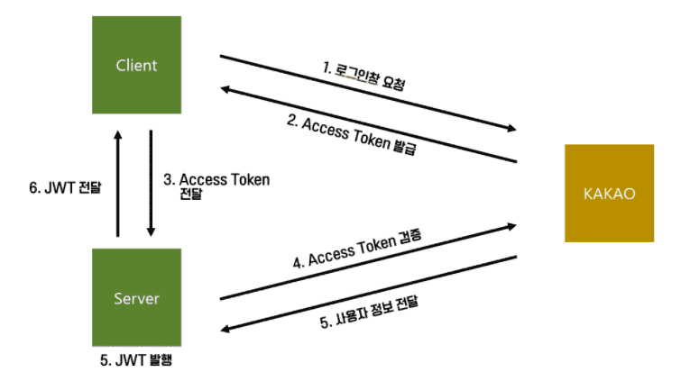
Part 4
Firebase : cloud function
Cloud function 사용중인 기능
카카오 로그인 api와 firebase auth 기능을 연동시키기 위해 cloud function을 사용 중이다.
카카오의 경우 firebase auth에 정식으로 지원되지 않기 때문에, JWT 형식의 Firebase custom token을 발행하여 auth에 등록해야한다.

Slide 29
Part 4
Firebase : cloud function
Cloud function 사용중인 기능
카카오로부터 auth token을 받으면,
그 토큰을 cloud function으로 보내어 custom token을 받는다.
이때 cloud function은 받은 auth token을 카카오 서버에 보내 실제 유저가 맞는지 확인 후, 맞다면 토큰을 생성하여 반환하는 형식이다.

Slide 30
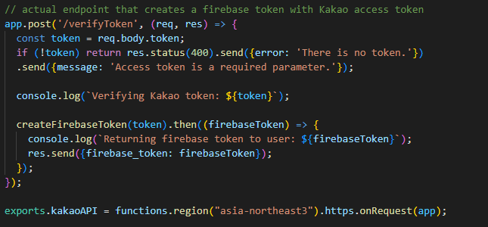
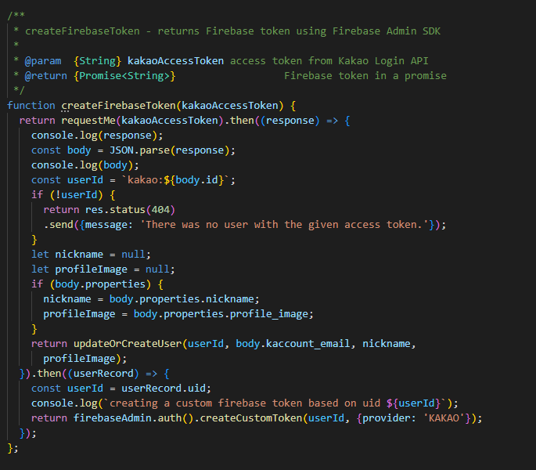
Part 4
Firebase : cloud function
Cloud Function 사용중인 기능

Slide 31
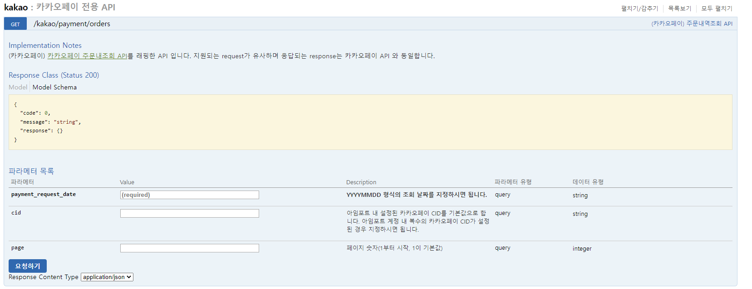
Part 4
Firebase : cloud function
Cloud Function 추가할 기능
실 결제는 보안과 밀접 관련이 있으므로 보다 해킹 위험이 적은 서버 측 구현이 필요하다 판단.
Firebase Cloud Function을 통해 구현
거래 검증 및 데이터 동기화 = 결제 금액이 위조되지 않고 올바른지 확인
검증 결과 클라이언트에 전송

Slide 32
Part 4
Firebase Authentication
유저 로그인 관리를 firebsae auth를 사용 중이다. 현재 사용하는 가장 큰 목적은 유저가 로그인 페이지로 접근하지 못하게, 로그인 안된 유저가 메인 페이지로 접근하지 못하도록 막기 위해서이다.
- 구조를 보면 auth를 관리하는 AuthProvider가 routes를 감싸고 있다.

Slide 33
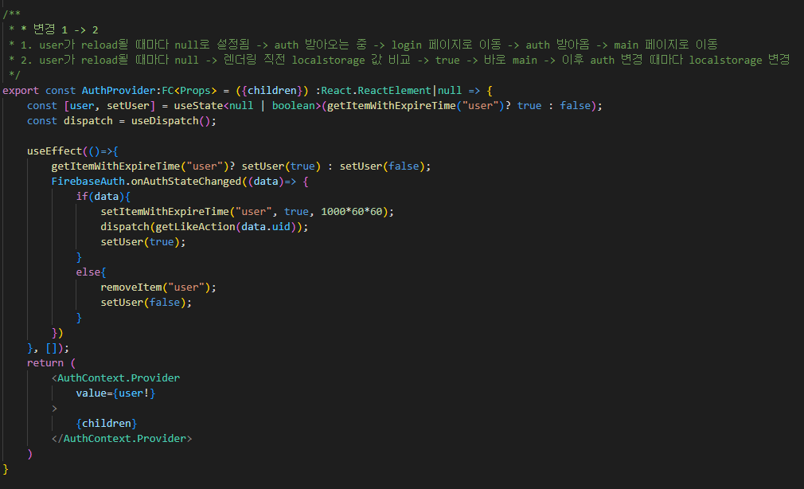
Part 4
Firebase Authentication
Authentication 사용중인 기능
AuthProvider는
FirebaseAuth.onAuthstatusChanged 메서드를 통해
유저의 auth 상태가 변경 될 때마다 user의 로그인 여부를 변경한다.

Slide 34
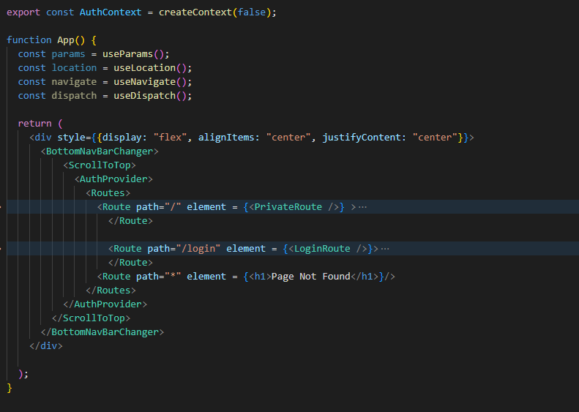
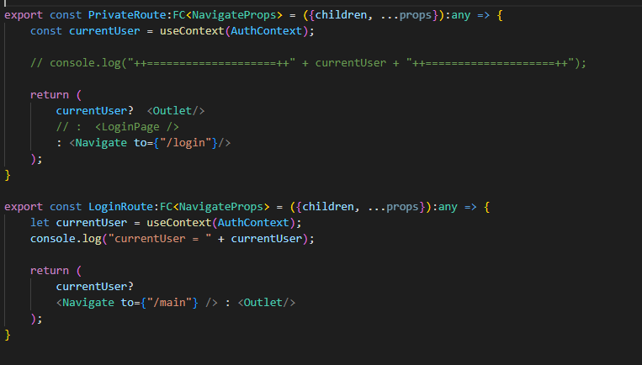
Part 4
Firebase Authentication
Authentication 사용중인 기능
변경된 유저의 로그인 정보는
useContext(AuthContext)를 통해 확인할 수 있는데,
이를 이용해 PrivateRoute과 LoginRoute Wrapper를 제작하였다.
이를 통해 로그인/비로그인 유저의 비정상적인 행동을 막을 수 있다.

Slide 35
Part 4
Firebase Hosting
https://youngfarmer-beta.web.app

Slide 36
Part 5
Challenges
1
Firebase 검색기능
2
회원가입 – 인증코드 전송
3
Redux 최적화
4
프론트엔드 성능

Slide 37
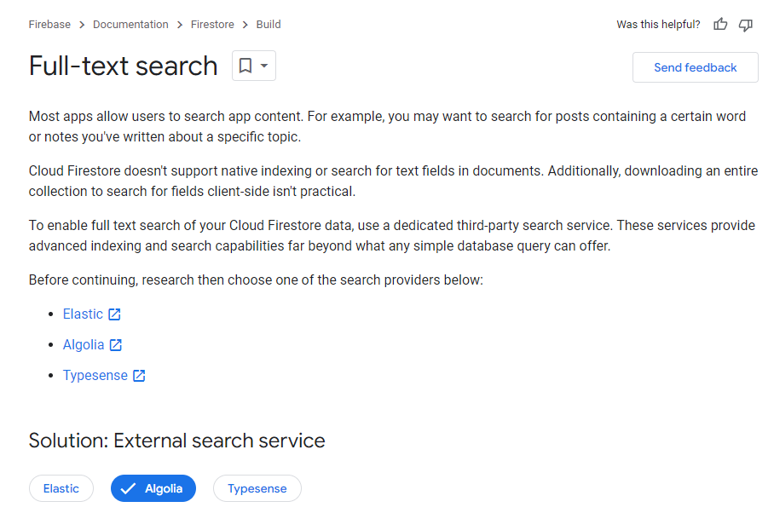
Part 5
Challenges(Firebase 검색기능)

Slide 38
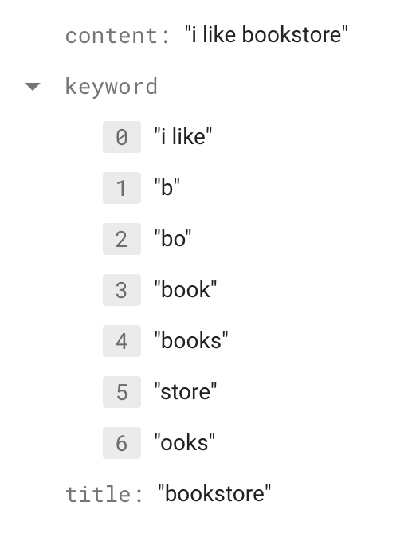
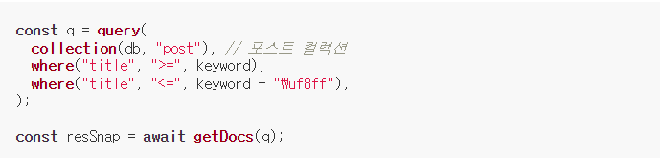
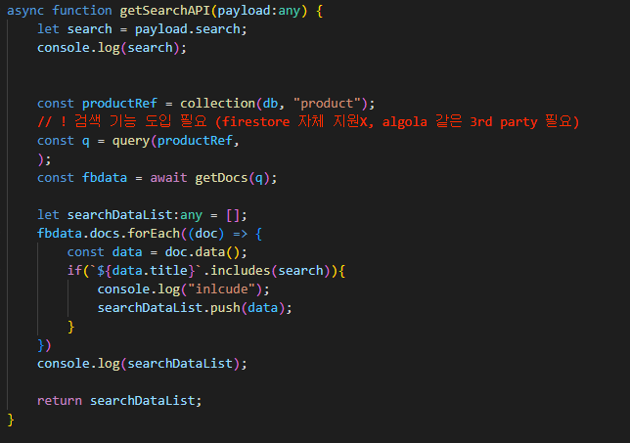
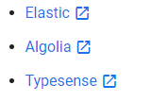
Part 5
Challenges(Firebase 검색기능)
Solution 1
Solution 2
Solution 3
Solution 4
모든 Product를 받아온 후 자체 검색

Slide 39



Part 5
Challenges(회원가입 인증코드 전송)
메시지 형태 (비용O)
2. Email 형태
(일정수준까지 비용 X)

Slide 40
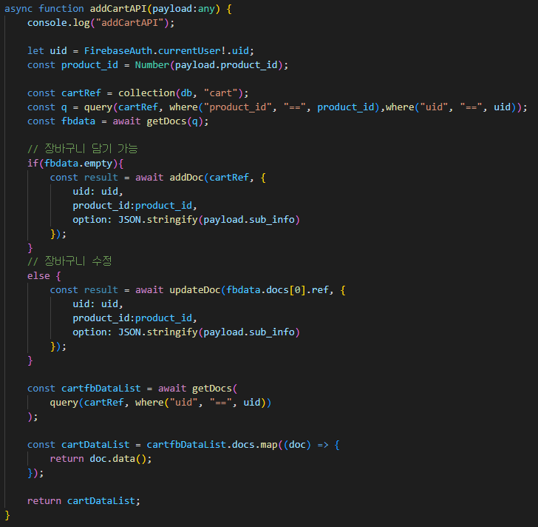
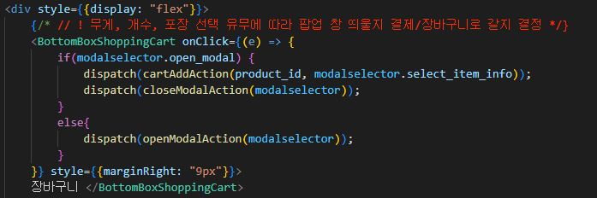
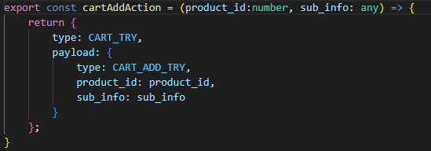
Part 5
Challenges(Redux 최적화)
3. Firestore 장바구니 컬렉션에 추가
& 현재 장바구니 데이터 불러오기
유저 클릭
2. Cart 담기 액션 발생

Slide 41
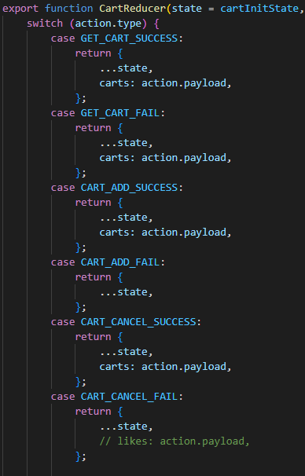
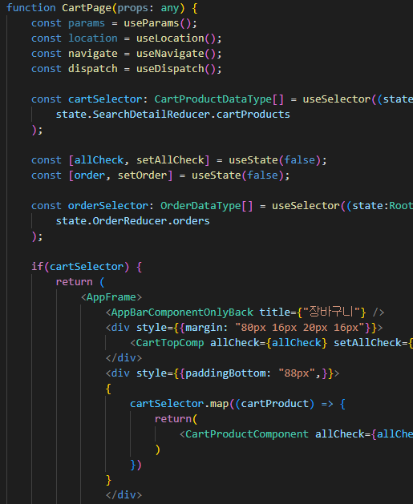
Part 5
Challenges(Redux 최적화)
4. Reducer에서 상태 변경
5. Store로부터 UI 수정
문제 발생!!
이전 상태 -> 현재 상태로 변경
=> 과거 장바구니 담았던 내역이 한번 렌더링 된 이후 변경 => 깔끔하지 않은 UX

Slide 42
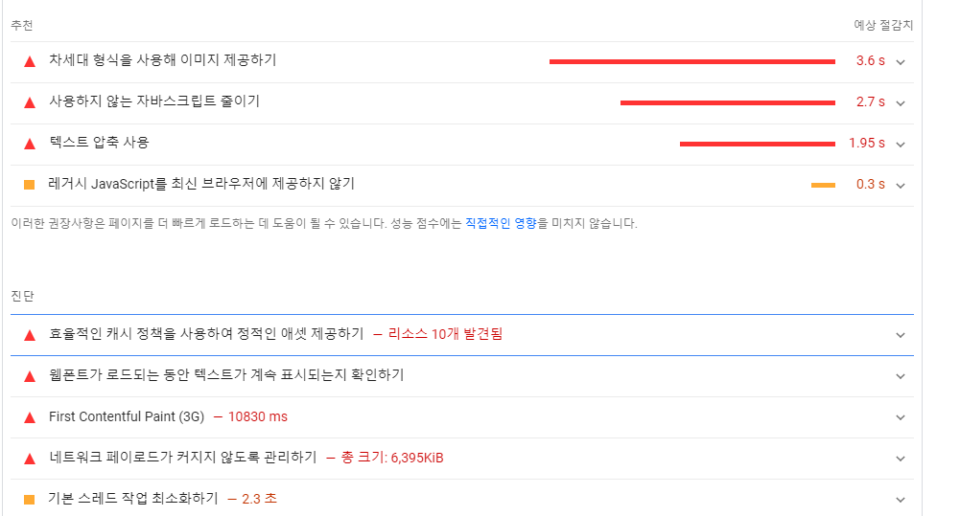
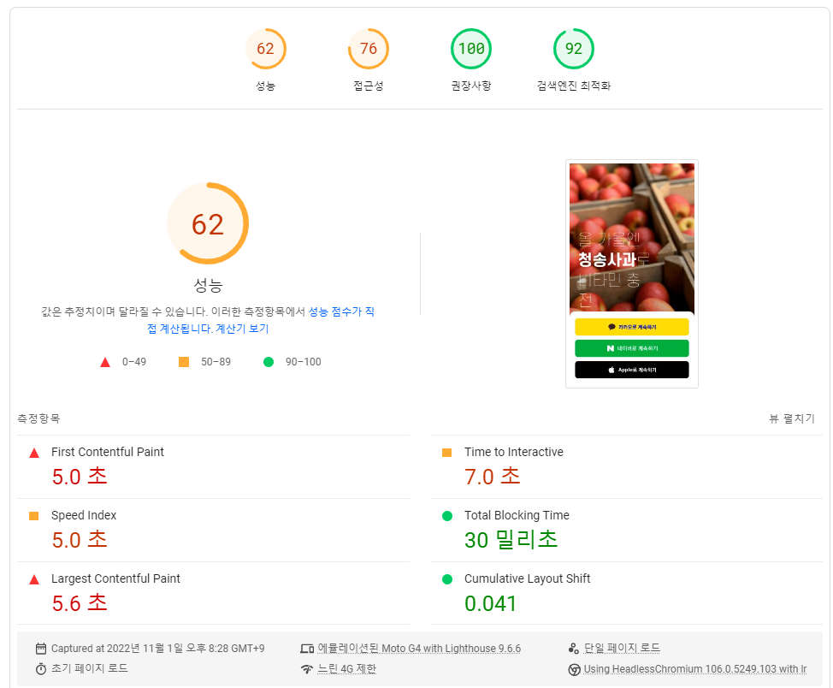
Part 5
Challenges(프론트엔드 성능측면)
사용 폰트 10 종류(40MB),
Asset 폴더 (30MB)

Slide 43
Part 6
Limitaion
Tool이 아닌 Platfrom
Firebase의 한계
정상적으로 WebApp을 구동하기
위해서 실 판매를 할 농가를
직접 찾아야함.
현재는 가상데이터를 이용하여 구현중.
실 서비스 구현 속도가 올라가는 반면,
여러 제약 사항과 성능 저하를 일으킴.

Slide 44
감사합니다!

